Slide 1
الکترونگاتیویته پائولینگ
انرژی پیوندی در یک ترکیب AB از انرژی پیوند ی در A₂ (A-A) و B₂ (B_B)بیشتر است.
E_{(A-B)} >E_{(A-A)} و E_{(B-B)}
E_{(Cl-F)} = 255KJ/mol , E_{(F-F)} = 153KJ/mol , E_{(Cl-Cl) =} 242KJ/mol
این انرژی مازاد ناشی از چیست؟ در A₂ و B₂ میزان تمایل هر کدام از اتم ها در هر یک از این ترکیبها یکسان است اما در AB اینگونه نیست. پا ئولینگ این انرژی مازاد را به اختلاف در تمایل هر کدام از اتم ها در جذب الکترونهای پیوندی نسبت داد. این اختلاف در تمایل به جذب الکترونهای پیوندی باعث می شود اتمی که قدرت بیشتری برای جذب الکترونهای پیوندی دارد الکترونهای پیوندی را بیشتر به سمت خود جذب کند و دارای کمی بار منفی شود و متعاقب آن اتم دیگر دارای کمی بار مثبت پیدا می کند. بین این بارهای جزئی منفی و مثبت جاذبه الکترواستاتیکی ایجاد می شود( پیوند کمی خصلت یونی پیدا می کند) که باعث انرژی مازاد( بنام انرژی روزنانس یونی) می شود.
A^{δ+} - B^{δ-}

Slide 2


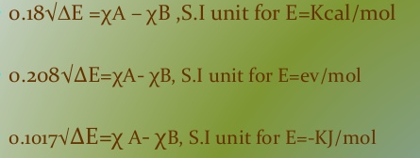
بنابراین اگر ترکیب A-B فقط پیوند کوالانس خالص داشته باشد بایستی انرژی پیوندکوالانس آن میانگین انرژی پیوندی A₂ و B₂ باشد.
پائولینگ اختلاف انرژی پیوندی اندازه گیری شده برای A-B و این انرژی میانگین، را به انرژی روزنانس یونی یعنی به اختلاف در تمایل دو اتم به جذب الکترونهای پیوندی یا همان اختلاف الکترونگاتیویته نسبت داد.

Slide 3

تعریف الکترونگاتیویته: تمایل یک اتم به جذب الکترونهای پیوندی
الکترونگاتیویته مولیکن:
مولیکن پیشنهاد کرد که جاذبه هر اتم برای الکترونها باید میانگینی از انرژی یونش و الکترونخواهی آن اتم باشد
الکترونگاتیویته آلرد روکو:
الکترونگاتیویته را بصورت نیروی الکترواستاتیکی که توسط هسته روی الکترونهای لایه والانس وارد می شود تعریف کرد
χ_{AR} = (3590Z*/r²) + 0.744

Slide 4
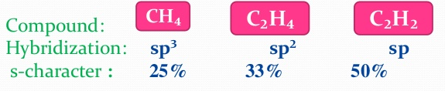
تغییرات الکترونگاتیویته و عوامل موثر برآن:
آیا الکترونگاتیویته اتم کربن در CH₄ و CF₄ برابر است؟
آیا لکترونگاتیویته اتم کربن در متان،اتیلن H₂C=CH₂ واستیلن H₃CCH₃ برابر است؟
عوامل موثر:
-بار روی اتم
- هیبریداسیون
قدرت اسیدی ترکیبات متان، اتیلن و استیلن؟

Slide 5
عوامل موثر برالکترونگاتیویته:
1)بار روی اتم
هرچه بار مثبت روی اتم بیشتر باشد تمایل آن به جذب الکترونهای پیوندی بیشتر و الکترونگاتیویته نیز بیشتر خواهد شد
- هرچه بار منفی روی اتم بیشتر باشد تمایل آن به جذب الکترونهای پیوندی کمتر و الکترونگاتیویته کمتر خواهد شد
2)هیبریداسیون

Slide 6
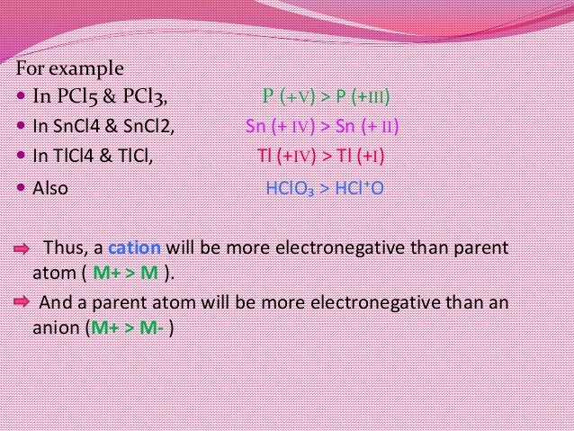

Slide 7
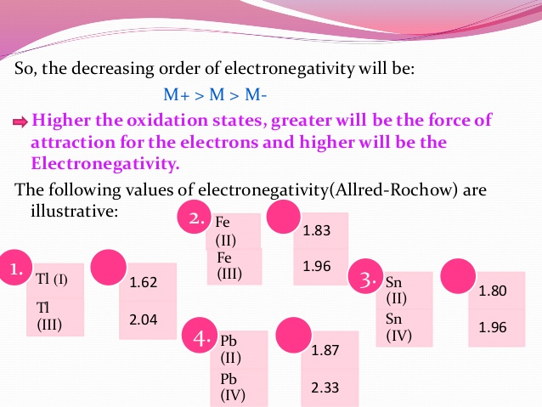

Slide 8
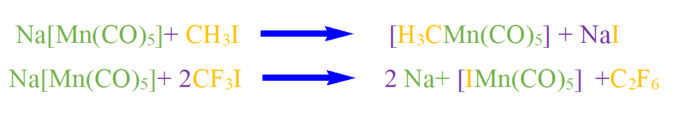
در هریک از واکنش های زیر علت تفاوت در تشکیل محصولات متفاوت دو واکنش مشابه چیست؟

Slide 9
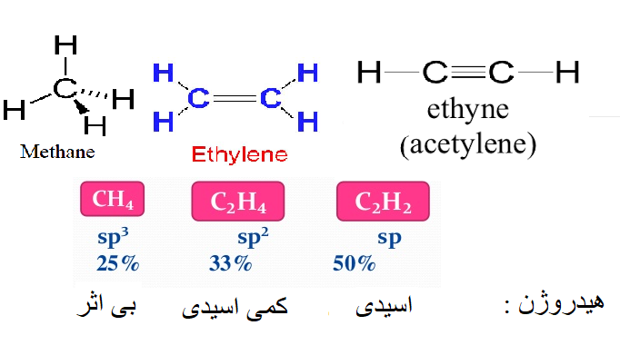
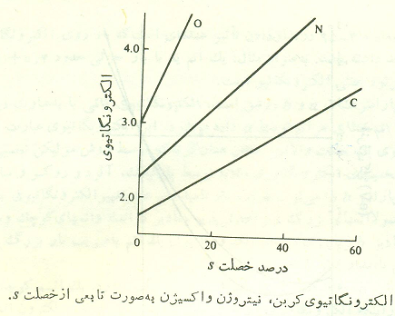
2) هیبریداسیون اتم : هرچه درصد خصلت s هیبریداسیون بیشتر باشد الکترونگاتیویته اتم نیز بیشتر خواهد بود.

Slide 10
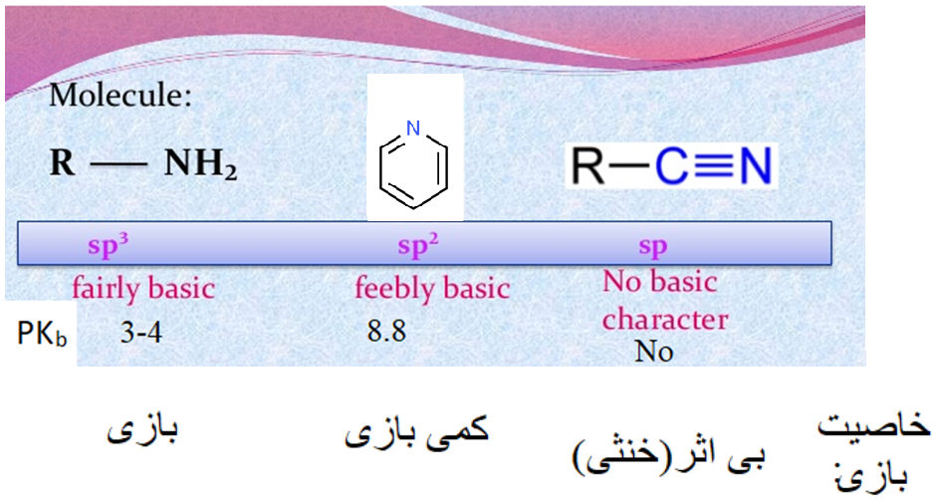
هرچه درصد خصلت s اوربیتال
اتمی بیشترباشد خاصیت بازی
آن اتم کمتر است

Slide 11
اسیدیته H_{α} > اسیدیته H_{ß}
کدام پروتون اسیدی تر است؟
خاصیت بازی کدام نیتروژن بیشتر است؟

Slide 12
3) بار موثر هسته
هرچه بارموثر هسته بزرگتر باشد الکترونگاتیویته اتم بیشتر است

Slide 13
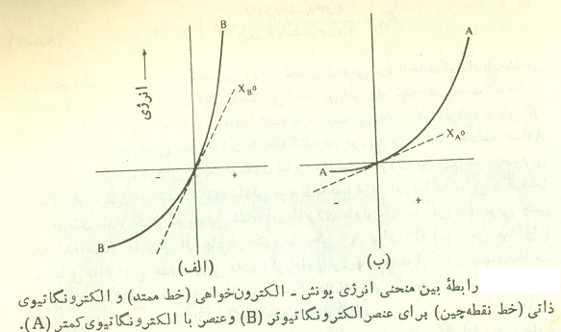
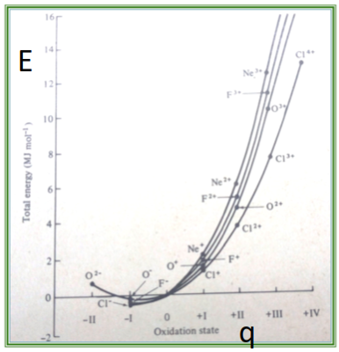

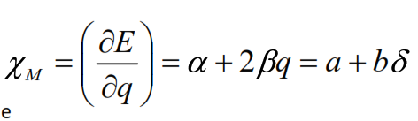
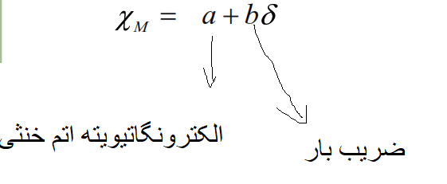
الکترونگاتیویته مولیکن – ژافه:
شیب منحنی تغییرات انرژی اتم با بار

Slide 14


الکترونگاتیویته مولیکن – ژافه:
= b‎ضریب بار(شیب تغییرات الکترونگاتیویته با بار)‎ ‎،‎
a ‎ = الکترونگاتیویته ذاتی( اتم خنثی) ‏‎ ‎‏ ‏
‎ ‎ ‏ ‏‎= ‎بار جزئی روی اتم
این معادله تغییرات الکترونگاتیویته اتم را با بار نشان می دهد.
هرچه گروه کوچکتر باشد مقدارb بزرگتر خواهد بود.
هرچه گروه بزرگتر باشد ظرفیت بار بیشتری دارد و پخش بار در آن راحتر است و تغییرات الکترونگاتیویته با تغییر بار کمتر خواهد بود

Slide 15
